Slide 1
基于 less 的高清屏 1px 边框解决方案

Slide 2
主要内容
问题描述
现有解决方案
less 相关知识简介
实现原理
代码优化

Slide 3
主要内容
问题描述
现有解决方案
less 相关知识简介
实现原理
代码优化

Slide 4
问题描述
CSS 像素(css pixel)
是CSS样式代码中使用的逻辑像素。
在CSS规范中，px是一个相对单位，相对的是设备像素(device pixel)。
举例：iphone 5 的 CSS 逻辑像素数为 320 * 568 px
设备像素(device pixel)
是物理概念，指的是设备中使用的物理像素
举例：iphone 5 的设备像素（分辨率） 640 * 1136px

Slide 5
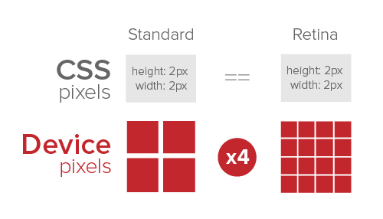

问题描述
DPR = 2
设备像素比(device pixel ratio)
DPR = $\frac{设备像素}{CSS 像素}$

Slide 6
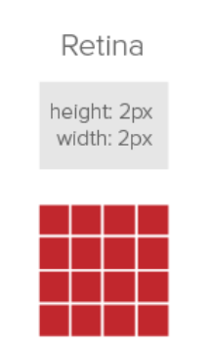
问题描述
那么问题来了……
在 DPR > 1 的设备里，要如何实现 1px 物理像素的边框呢？

Slide 7
主要内容
问题描述
现有解决方案
less 相关知识简介
实现原理
代码优化

Slide 8
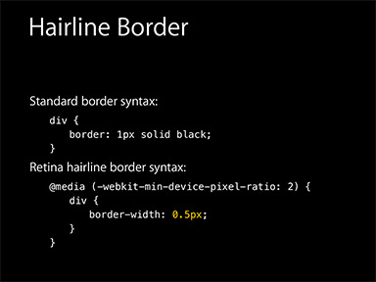
现有解决方案
方案一：0.5px 边框
缺点：
iOS 7 及其以下版本、Android设备不支持，会将 0.5px 解析成 0px
使用：需要通过 js 判定浏览器支持情况，如果支持，添加 0.5px 的边框
div {
border: 1px solid #bbb;
}
// 如果支持
.hairlines div {
border-width: 0.5px;
}

Slide 9

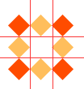
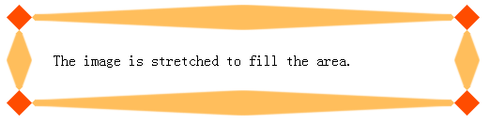
现有解决方案
方案二：border-imge
缺点：
改变如下边框属性时，都需要重新换一张图
border-style
border-color
border-radius

Slide 10
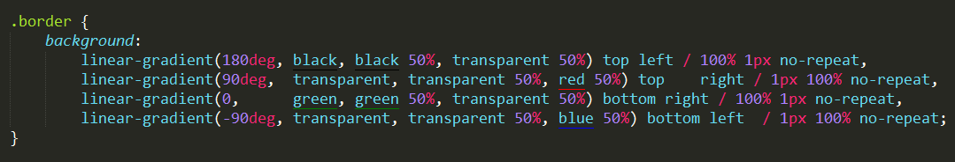
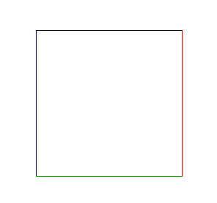
现有解决方案
方案三：多背景渐变
缺点：
不支持 border-radius
不支持 border-style

Slide 11
现有解决方案
方案四：设置 viewport + rem （淘宝 M 站）
devicePixelRatio = 2 时，
devicePixelRatio = 3 时，
这样就可以愉快的在 CSS 里直接写 1px 啦~~

Slide 12
现有解决方案
方案四：设置 viewport + rem （淘宝 M 站）
就纯粹解决高清屏 1px 的 border 来说，这是不错的方式，但是：
需要配合 flexible.js 使用，整个页面通过 viewport 进行缩放
flexible.js 里，
ios 会根据 DPR 设置 viewport 缩放为 0.5/0.333333，
但 android 只能缩放为 1，即不缩放 因而在 android 设备下，DPI 为 2/3 的设备元素会显示 2px/3px 物理像素的边框

Slide 13
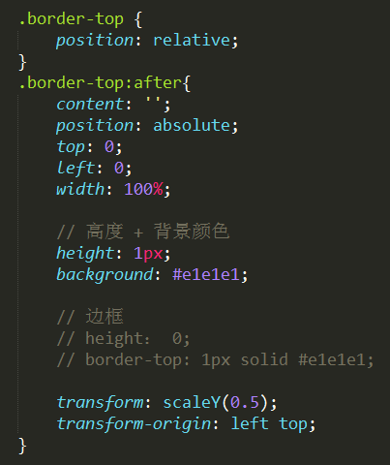
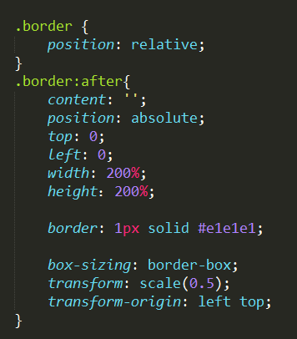
现有解决方案
两条边框， 三条边框， 要怎么实现？？
方案五：伪类 + transform：scale
单条边框
四条边框

Slide 14
主要内容
问题描述
现有解决方案
less 相关知识简介
实现原理
代码优化

Slide 15
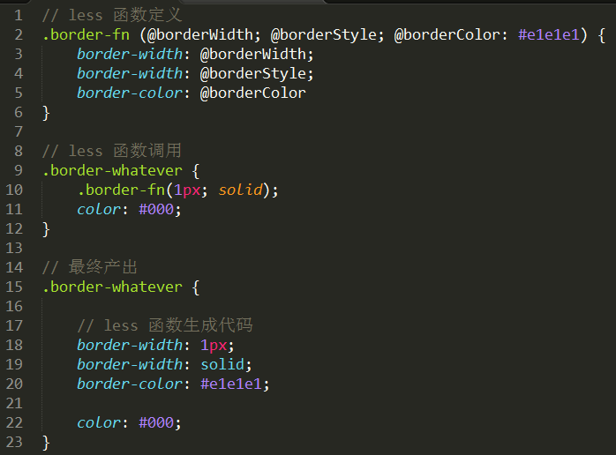
less 相关知识简介
less 函数
注意点：
less 函数参数可以设置默认值
less 函数如不调用则不会产出

Slide 16
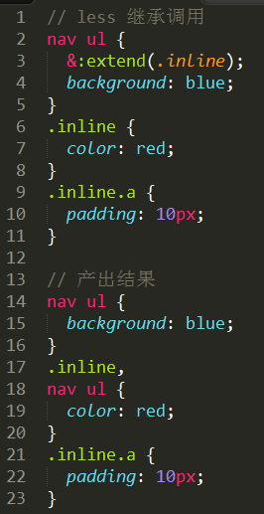
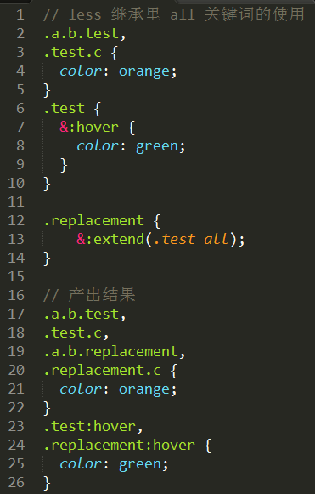
less 相关知识简介
less 继承（extend）
less 继承的本质：
合并多个选择器
less 继承的优点：
css 产出代码少

Slide 17
主要内容
问题描述
现有解决方案
less 相关知识简介
实现原理
代码优化

Slide 18
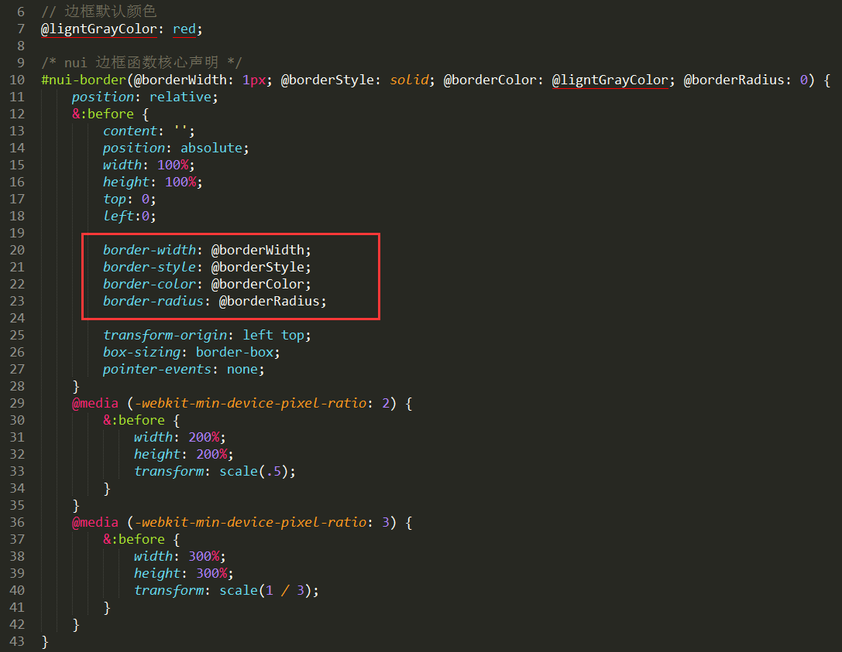
实现原理
这么实现有个问题，before 伪元素绝对定位在整个元素的最上方，子元素无法接收到事件，怎么办？
pointer-events：none
核心代码
最简单调用方式
.border {
#nui-border(1px; dotted; red; 4px)
}
最齐全的调用方式
.border {
#nui-border( 1px 1px 1px 4px;
dashed solid dotted double;
red black green blue;
25px 20px 15px 10px
);
}

Slide 19
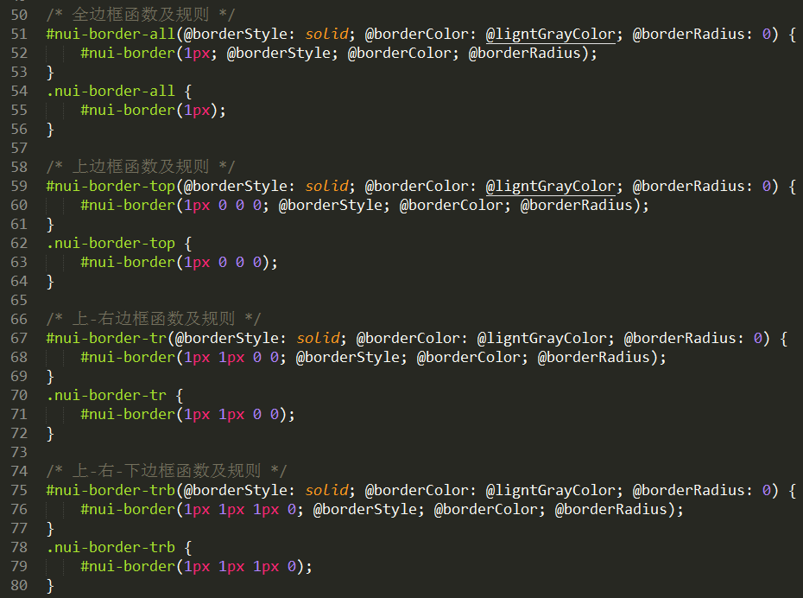
实现原理
暴露 less 函数
支持两种调用方式：
直接添加类名 <div class=“nui-border-all”>
在CSS 里调用封装的函数
.border {
#nui-border-trb(dotted; red; 4px)
}

Slide 20
主要内容
问题描述
现有解决方案
less 相关知识简介
实现原理
代码优化

Slide 21

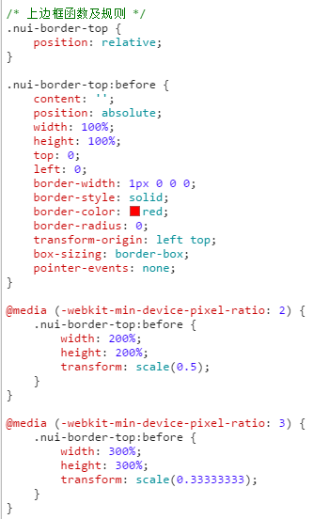
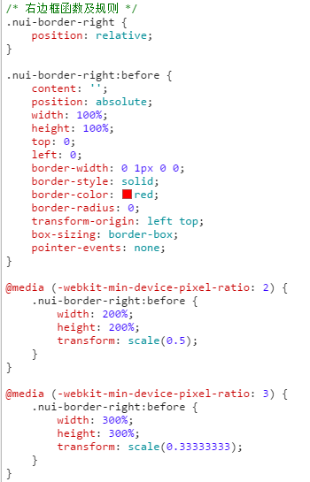
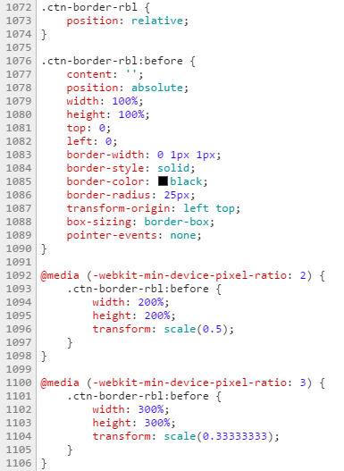
代码优化
优化之前
不同的只有红色方框里声明，其他的都是完全一样的声明
那么，就提取出来吧！

Slide 22
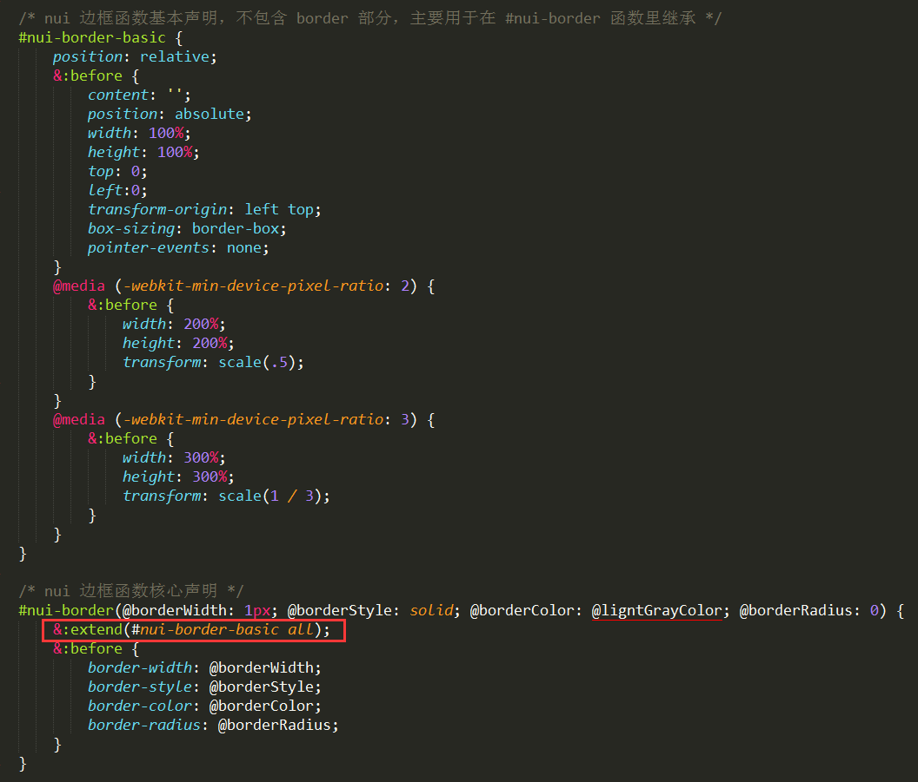
代码优化
优化之后的 nui-border 函数

Slide 23
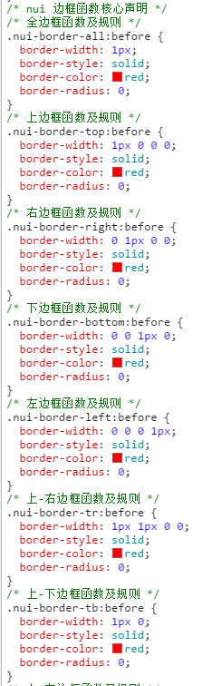
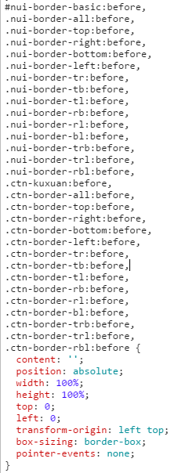
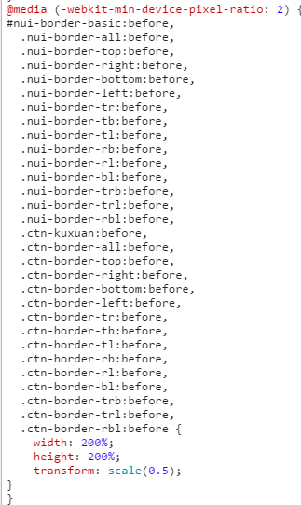
代码优化
优化之后

Slide 24
Reference
Retina屏的移动设备如何实现真正1px的线？
http://jinlong.github.io/2015/05/24/css-retina-hairlines/
less 中文网-继承
http://lesscss.cn/features/#extend-feature

Slide 25
console.log(‘Thanks’)！

Slide 26
Q & A

